Slide 1
Pacientes: componentes, UX, accesibilidad y movilidad
Segunda evaluación parcial · registro, búsqueda y edición segura
Boris Alexander Quiroa Orellana · Análisis de Sistemas II 2026 · Módulo ASII-03
37/37
axe 0
0
respuestas iguales al backend
en 30 pasos, escritorio y móvil
pruebas fallidas de 87
Notes:
Defiendo las decisiones de componentes, experiencia de usuario, accesibilidad y movilidad del módulo Pacientes, semanas 7 a 12. Todo se puede ejecutar: el prototipo responde igual que el backend real en 37 de 37 situaciones; un recorrido automático pasa por 30 pantallas en escritorio y móvil sin infracciones de axe; y el Micro-HIS tiene 87 pruebas sin fallas. Al final respondo un cambio solicitado: corregir un teléfono sin tener el documento del paciente a mano.

Slide 2
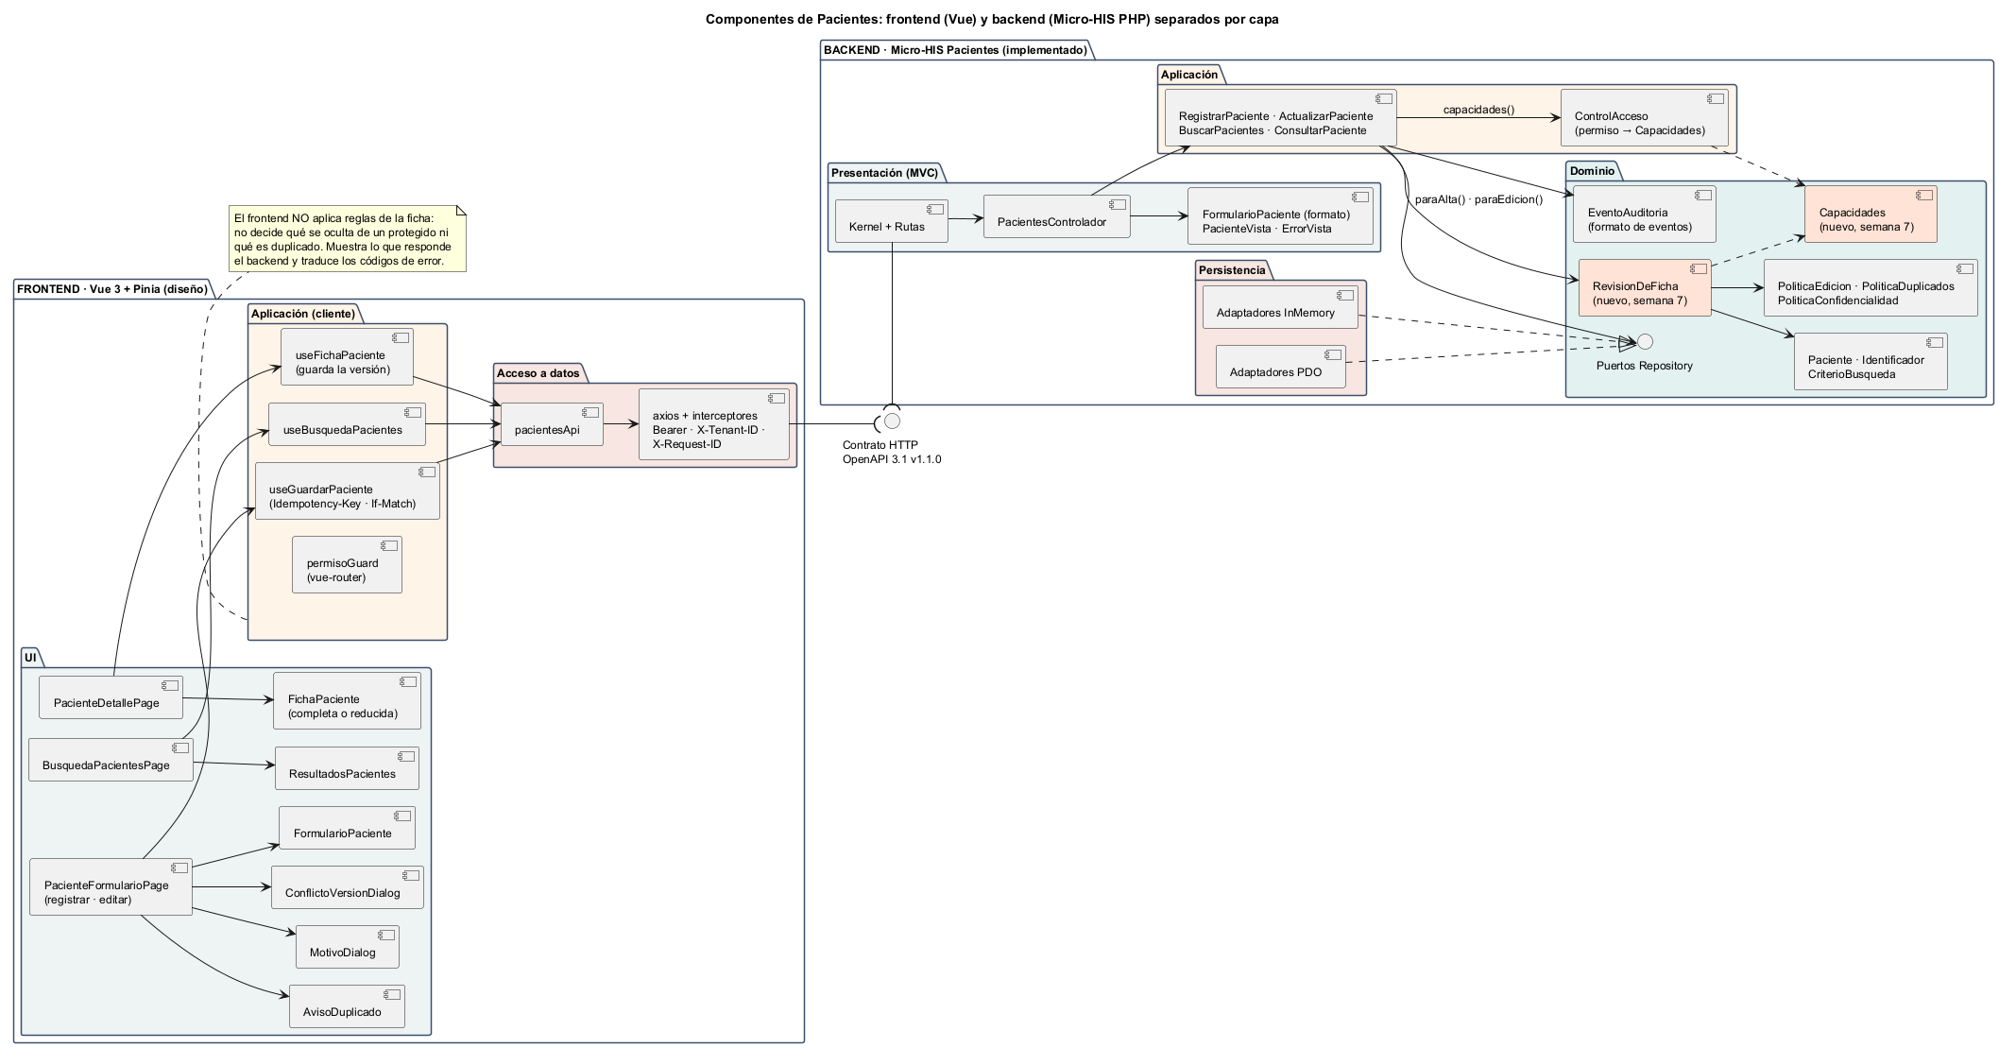
Componentes: un dueño para las reglas
5 → 1
preocupaciones por caso de uso
2 → 1
lugares que deciden el orden
3 líneas
costó la regla nueva de la sem. 12
Frontend Vue (diseño) · contrato OpenAPI · backend Micro-HIS en 4 capas
Notes:
Semana 7. Medí el acoplamiento con un script y el punto más acoplado eran los casos de uso de escritura: mezclaban identidad, demografía, edición, duplicados y confidencialidad, y cada uno decidía el orden de las reglas, del que depende no revelar a un protegido. Moví ese cruce a un servicio de dominio, RevisionDeFicha, y los permisos a un objeto Capacidades. Tres pruebas de caracterización, corridas sobre el código viejo, garantizan que no cambió el comportamiento. La prueba práctica llegó en la semana 12: la regla nueva costó tres líneas en un solo lugar.

Slide 3
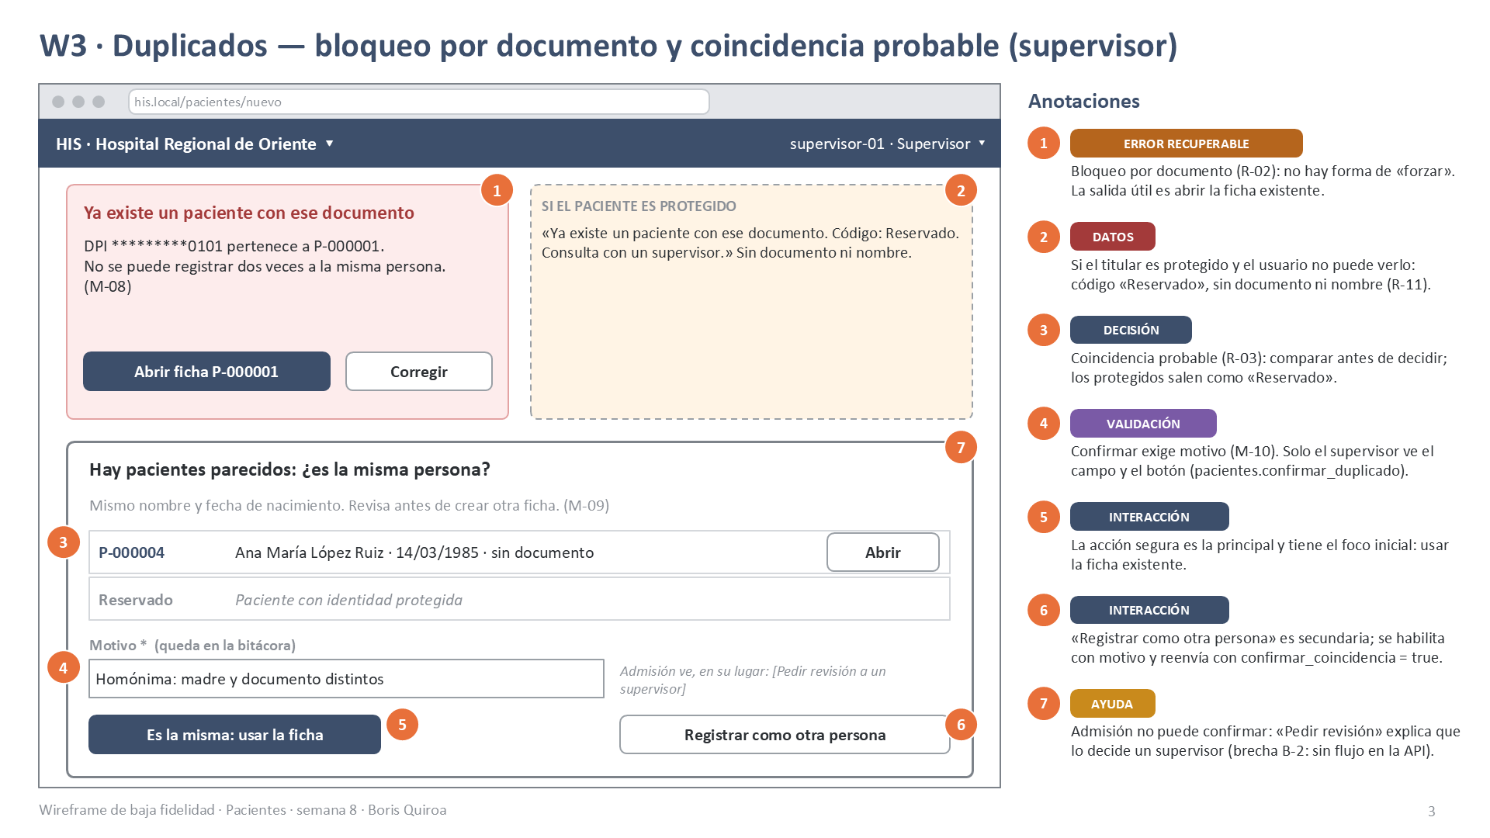
UX: el flujo por rol
Ad
Admisión
Busca antes de registrar; corrige con motivo solo si cambia la identidad
Cl
Clínico
Busca y consulta; ante un protegido ve «Reservado»
Su
Supervisión
Confirma homónimos y protege identidades, con motivo
W3 · 6 wireframes anotados · 24 mensajes ligados a códigos del backend
Privacidad por diseño: nada en la URL ni en el dispositivo; documento siempre enmascarado.
Notes:
Semana 8. Un flujo por rol. El principio central es buscar antes de registrar, porque la causa más común de duplicados es registrar sin buscar. Los seis wireframes tienen anotaciones de estado, mensaje, validación e interacción, y cada mensaje sale de un código de error real del backend. Y la privacidad por diseño: los criterios de búsqueda no van en la URL, porque quedarían en el historial del navegador.

Slide 4
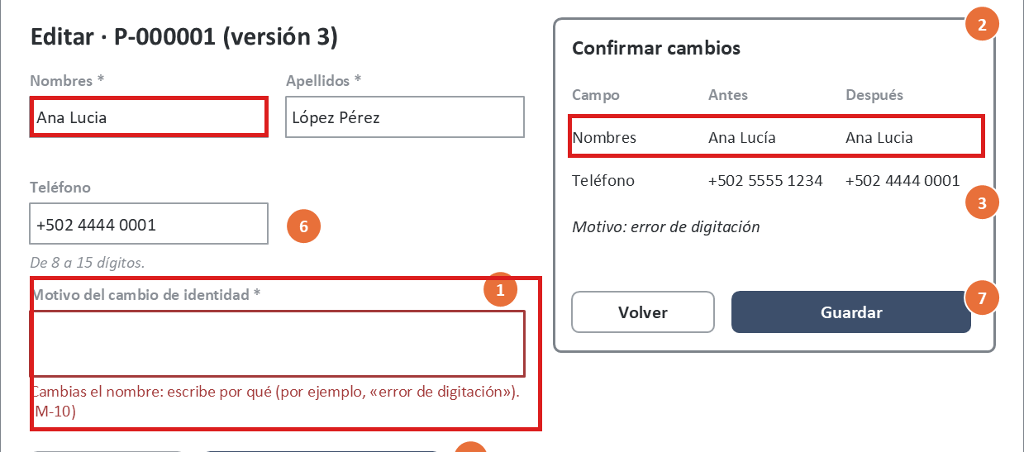
Accesibilidad: medida, no supuesta
93
ítems de checklist: Nielsen + WCAG 2.2 AA + propios
14
hallazgos → backlog con criterio verificable
9/21 → 0
pares de color que no cumplían contraste
H-02: la UI pedía motivo por una tilde; el backend no. Se encontró comparando con el código.
Diálogo modal: el resto inerte; el recorrido verifica que 8 Tab no salen del diálogo. Resultados anunciados con aria-live.
0
infracciones de axe en el prototipo (30 pasos)
Notes:
Semana 9: evalué el diseño con 93 ítems y encontré 14 hallazgos. Los dos más graves salieron de comparar la interfaz con el backend: el supervisor veía «Reservado» donde el servidor le da el código real, y la edición pedía motivo por una tilde. Medí el contraste con un script: 9 de 21 pares no cumplían. En la semana 11 el prototipo aplica las correcciones y un recorrido automático corre axe en cada pantalla: cero infracciones, y comprueba con el teclado que el foco no se escapa del diálogo.

Slide 5
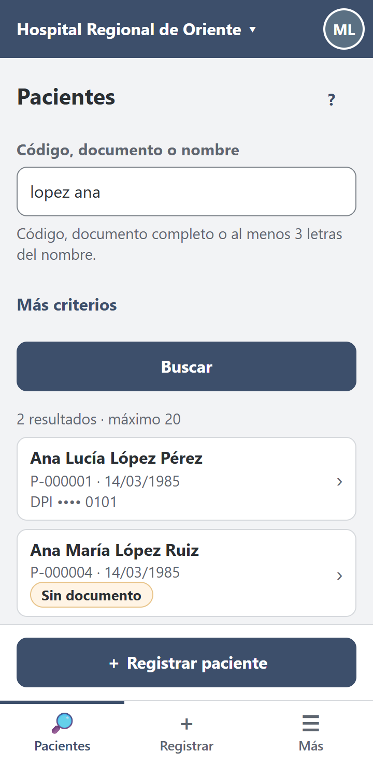
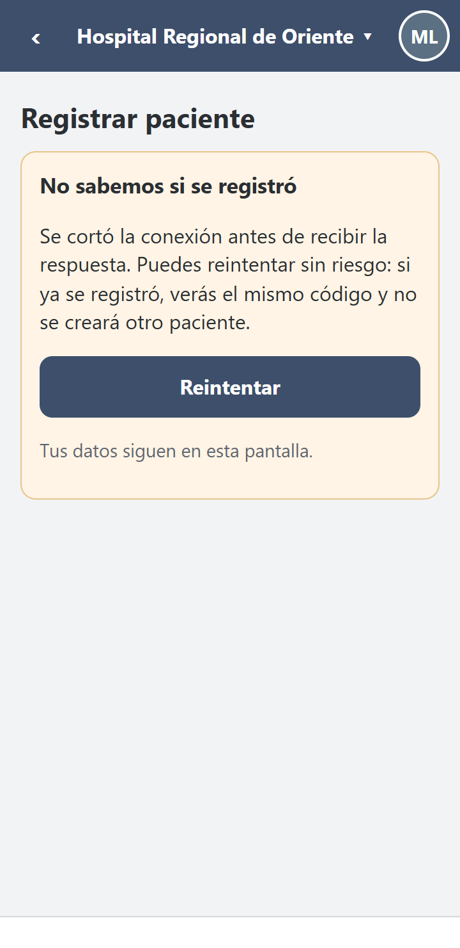
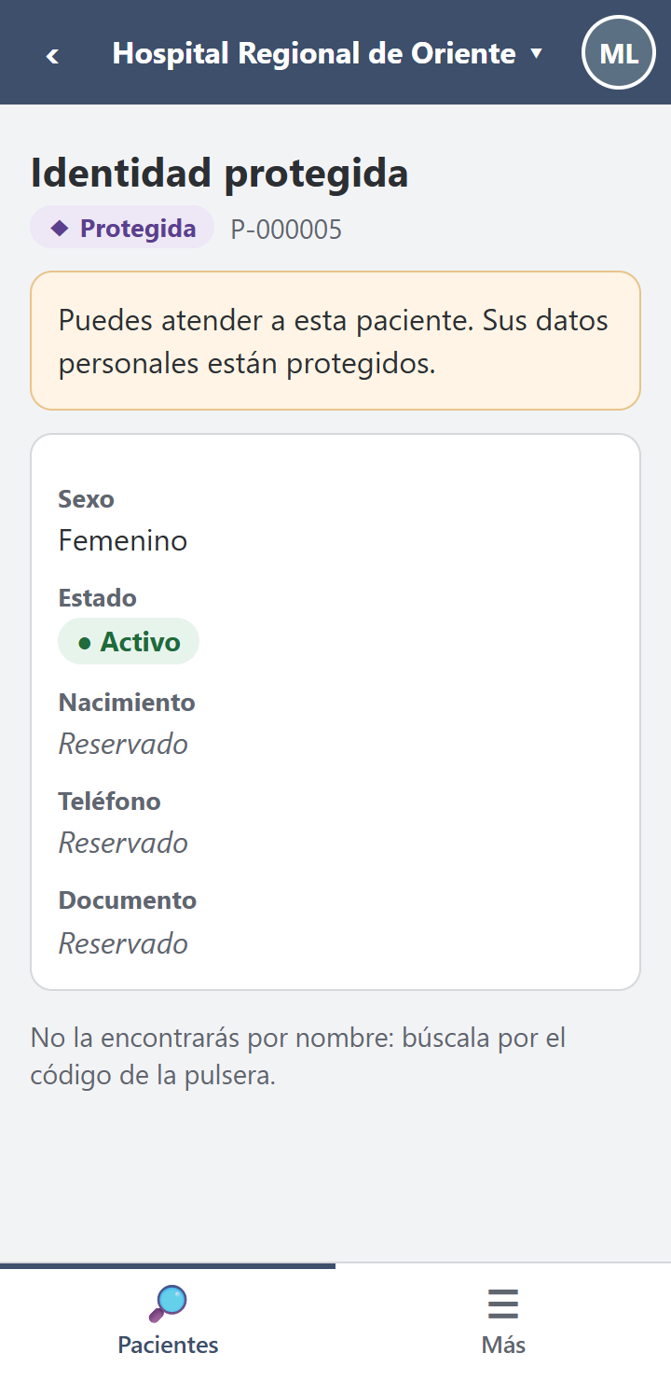
Movilidad: 320 a 430 px
R-T1 objetivos táctiles ≥ 44 px
R-T2 campos ≥ 16 px (sin zoom de iOS)
R-T3 hospital activo siempre visible
R-T4 sin desplazamiento horizontal
R-D1 ningún dato personal en la URL
39 vistas · 0 fallas
verificar-responsive.cjs
Buscar
Red cortada
Protegida
Notes:
Semana 10. Cinco pantallas responsive, mobile-first, y cinco reglas que verifico con un script en 39 vistas: objetivos táctiles de 44 píxeles, letra de 16 en los campos, hospital visible, sin desplazamiento horizontal y ningún dato personal en la URL. Para la conexión limitada medí contra el Micro-HIS qué pasa al reintentar: el registro con clave de idempotencia no duplica; la edición no se reintenta sola, se recarga. Y a propósito no guardo pacientes en el teléfono.

Slide 6
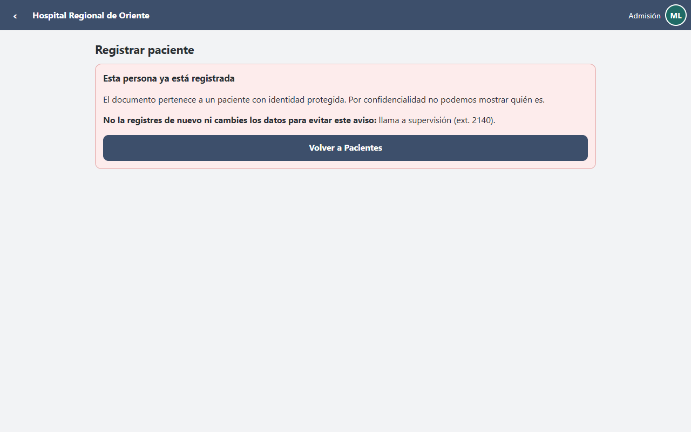
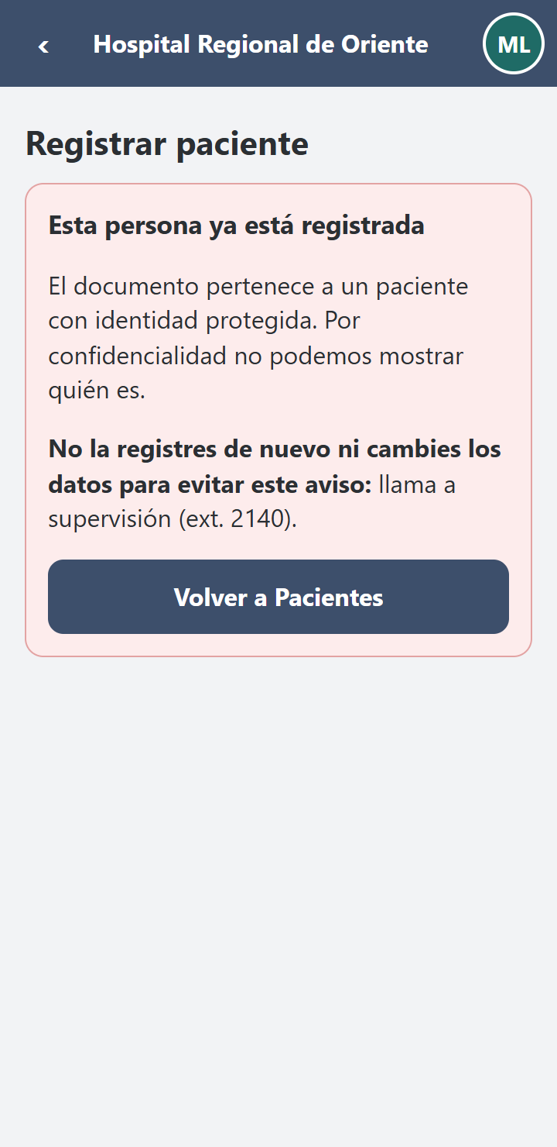
Prototipo: el error crítico
37/37
respuestas iguales al kernel PHP
36
comprobaciones del recorrido
Admisión intenta registrar otra vez a una paciente protegida: se bloquea el duplicado sin mostrar quién es; supervisión la encuentra por documento; el clínico la ve reducida.
Notes:
Semana 11. Un prototipo navegable, una sola app para escritorio y móvil. El error crítico cruza cuatro aspectos: admisión no encuentra por nombre a una paciente protegida e intenta registrarla otra vez. El servidor detecta el duplicado y manda RESERVADO; la pantalla dice que ya está registrada, que por confidencialidad no puede mostrar quién es, y que no cambien los datos para evitar el aviso. La API simulada responde igual que el kernel real en las 37 situaciones de la secuencia. Aquí hago la demostración en vivo con el recorrido navegable.

Slide 7
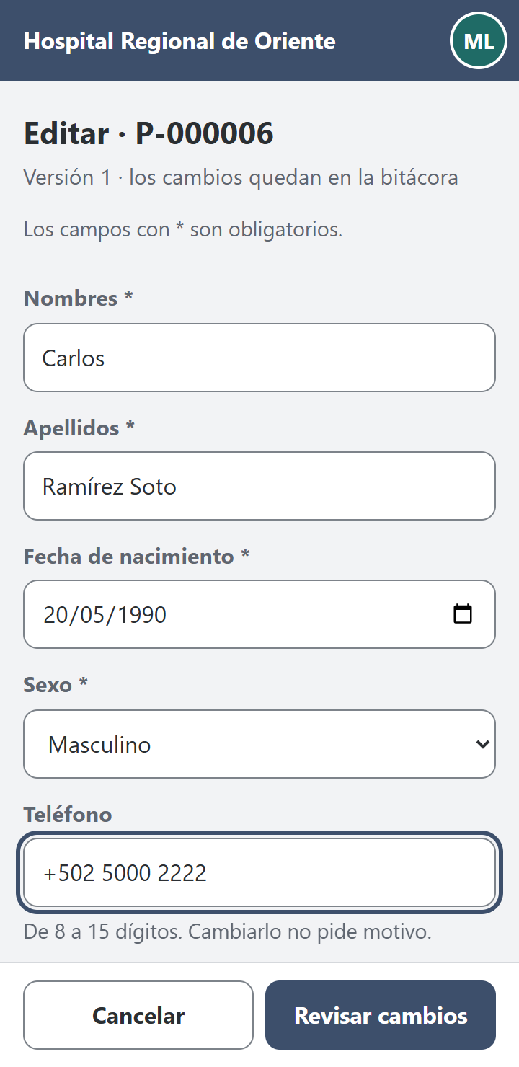
Cambio solicitado: editar sin el DPI
Antes (1.1.0)
3 → 0
PUT sin documento = quitarlo. El detalle no trae el documento completo ni nombres/apellidos separados: la UI pedía el DPI.
pruebas en rojo → verde
17
Después (1.2.0)
líneas en 5 archivos
Campo ausente = sin cambio (como la protección); null quita, con motivo. El detalle trae nombres y apellidos.
26/26
mutaciones detectadas
RF-17 · RF-18 · RF-19 · RNF-11 — sin tocar casos de uso, controlador, vistas ni persistencia
Notes:
El cambio solicitado sale de la brecha B-4 que encontré al construir el prototipo: el PUT reemplaza la ficha completa, pero el detalle no devuelve el documento completo ni los nombres separados, así que la interfaz tenía que pedir el DPI para corregir un teléfono. Escribí cuatro pruebas primero: tres fallaron. Implementé que un campo documento ausente signifique sin cambio, igual que ya pasaba con la identidad protegida, y que el detalle devuelva nombres y apellidos. Fueron 17 líneas en 5 archivos, 3 de ellas en RevisionDeFicha: el refactor de la semana 7 pagó. Contrato 1.2.0, 26 de 26 mutaciones, y el prototipo ya no pide el documento.

Slide 8
Decisiones con evidencia ejecutable
Lo que se defiende
Cómo verificarlo en vivo
D-22..D-37: 16 decisiones → RF/RNF → evidencia
RNF-12..15 formalizan accesibilidad, movilidad, red y privacidad
Brechas abiertas: B-1, B-2, B-3
php tests/ejecutar.php
php tests/mutaciones.php
node herramientas/paridad.cjs
node herramientas/recorrido.cjs
87 · 0
26/26
37/37
pruebas · fallas
mutaciones
paridad
Notes:
Cierro con la matriz: 16 decisiones de las semanas 7 a 12, cada una con su requisito y una evidencia que se ejecuta. Formalicé cuatro requisitos no funcionales que veníamos aplicando: accesibilidad, movilidad, conexión limitada y privacidad en el cliente. Quedan abiertas tres brechas del contrato, declaradas. Todo se verifica con cuatro comandos.

